Slide 1


快门/激光技术及算法知识分享
硬 件：徐振威
结 构：陈亚娟
测 试：杨 勇
嵌入式：付 航

Slide 2
目 录
（一）激光选型及应用
（二）快门选型及应用
（三）激光结构设计
（四）快门选型及结构设计
（五）激光测距测试方案
（六）快门测试方案
（七）嵌入式平台图像算法加速与优化

Slide 3
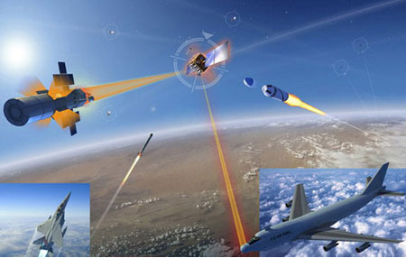
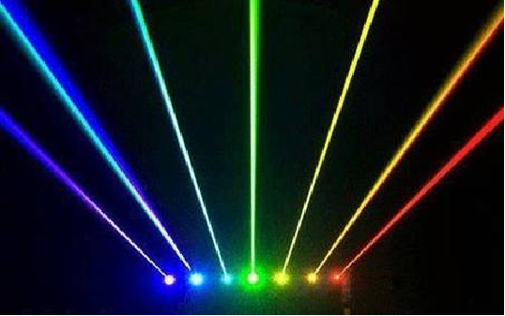
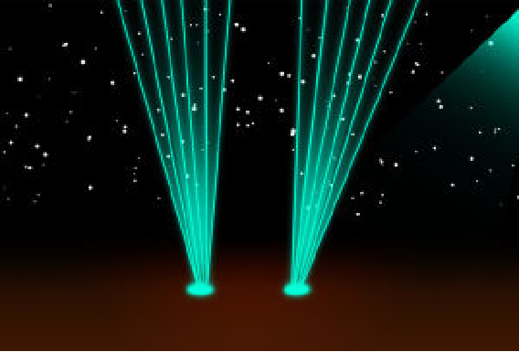
一、激光选型及应用
激光概述
激光-LASER：Light Amplification by Stimulated Emission of Radiation （受激辐射的光放大）。原子中的电子吸收能量后从低能级跃迁到高能级，再从高能级回落到低能级的时候，所释放的能量以光子的形式放出，被引诱（激发）出来的光子束就是激光。
特点：高方向性、单色性、相干性。

Slide 4
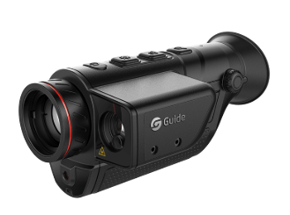
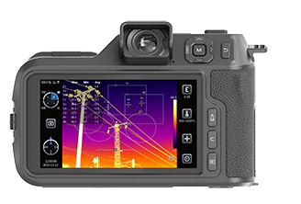
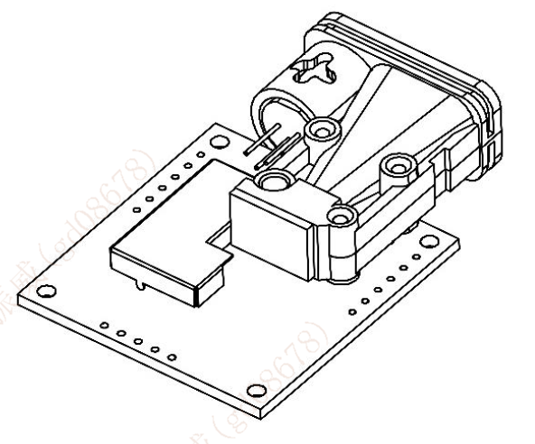
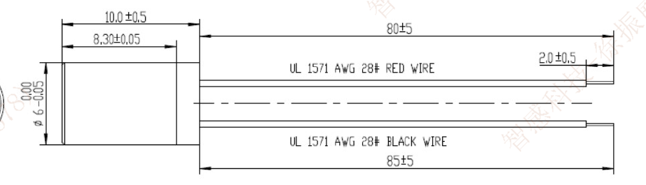
一、激光选型及应用
公司产品应用
1、激光测距
激光方向性好、亮度高的特性。具有远、准、快、抗干扰、无盲区等优点
指示 200m
测距 600m
35m，调焦
旗舰版红外热像仪
单目手持红外望远镜

Slide 5
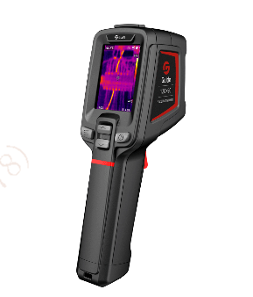
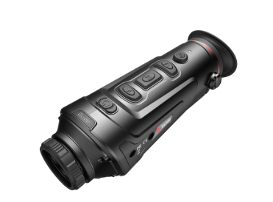
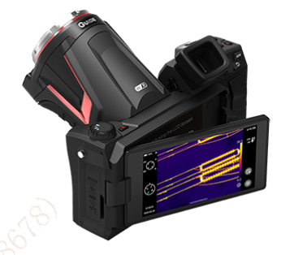
一、激光选型及应用
公司产品应用
2、位置指示
激光几乎是一束平行光，光斑发散小。如把激光束射到距地球38万千米的月球上，光束扩散的直径还不到二千米
200m
小马座 单目手持红外望远镜
高性能红外热成像仪
入门级红外热成像仪

Slide 6
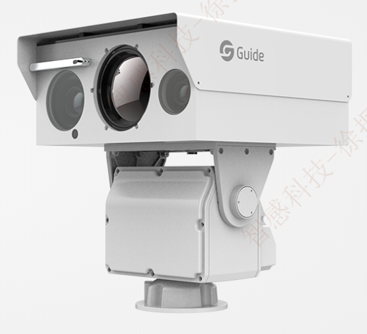
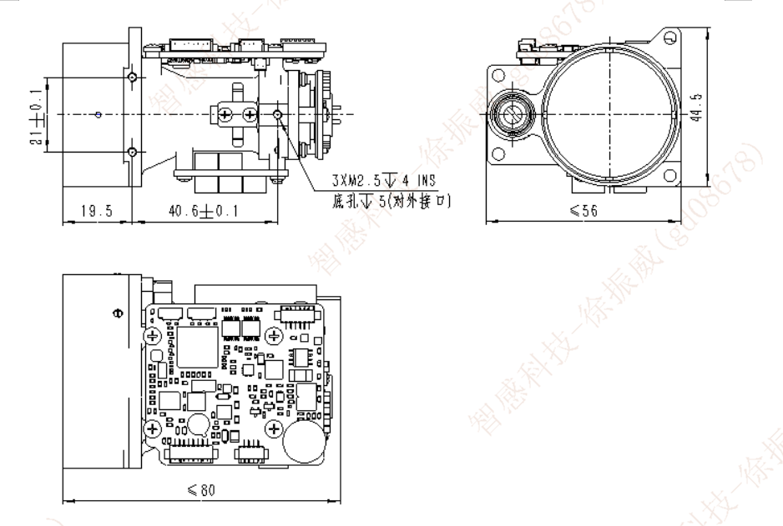
一、激光选型及应用
公司产品应用
3、远距离补光产品
其利用近红外半导体光源输出大功率的红外激光配合可以远程控制光斑大小的护束镜对一定范围内目标进行照射，摄像机感应红外成像，从而实现夜视监控。
激光器补光距离达3000米，0.3°~35°连续可调

Slide 7
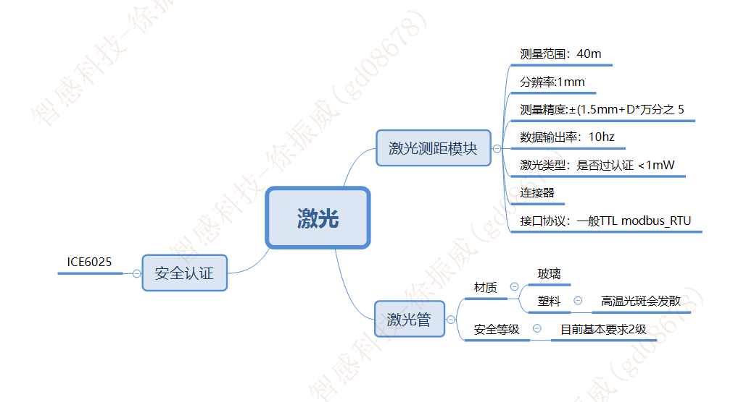
一、激光选型及应用
选型

Slide 8
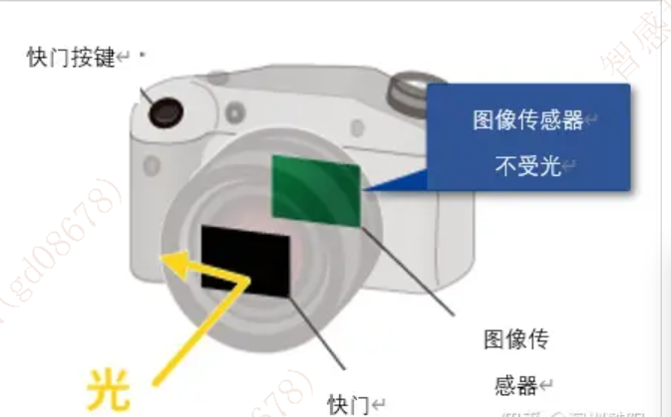
二、快门选型及应用
快门概述
通常可见光快门（SHUTTER）是在拍摄时，控制感光剂（Film）或者图像传感器（IMAGE SENSOR）曝光时间的开合装置。承担着调节曝光时间的作用，调节曝光时间的实质是调节图像传感器（IMAGE SENSOR）的受光的量。相机通常通过快门来遮挡光到达图像传感器的光，等同于人的眼睑。

Slide 9
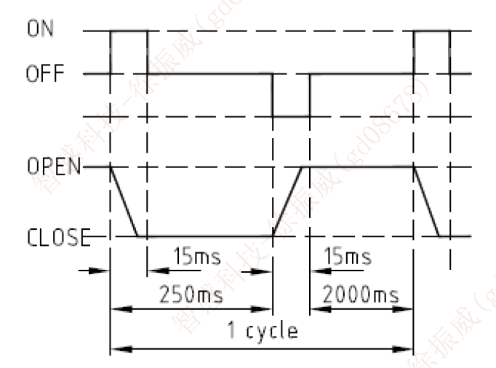
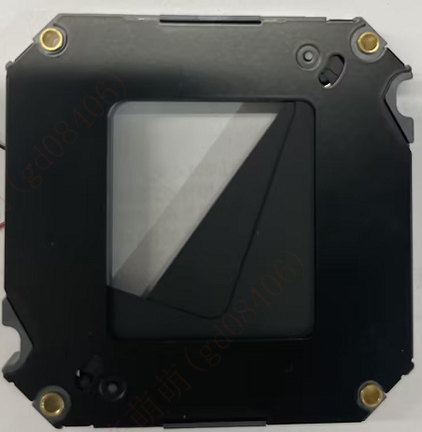
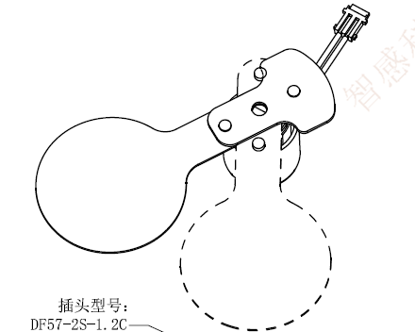
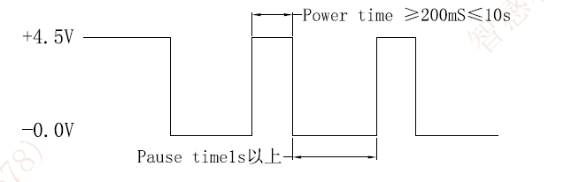
二、快门选型及应用
快门控制分类
1.双稳态快门
2.单稳态快门

Slide 10
二、快门选型及应用
公司产品应用
主要作用：及时更新本底，消除面的非均匀性，测温时更新基准，防止镜筒温漂补偿带来不稳定。温度漂移造成上次快门本底值不能适应当前状态，图像质量恶化，重新打快门获取本底值，面非均性校正

Slide 11
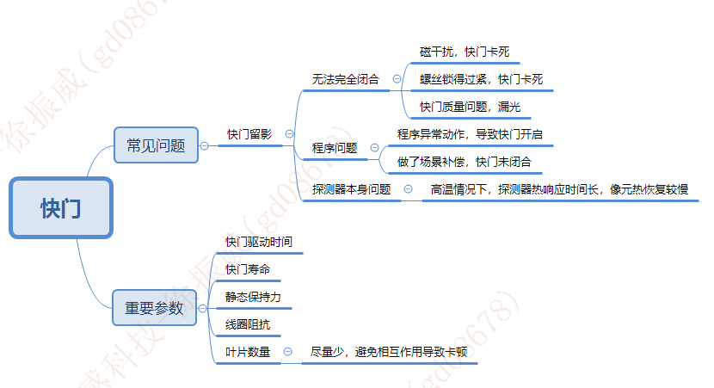
二、快门选型及应用
快门问题和选型

Slide 12
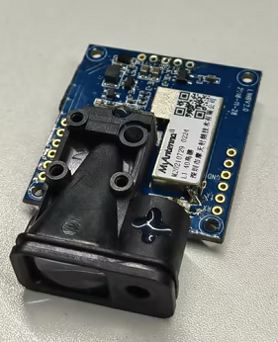
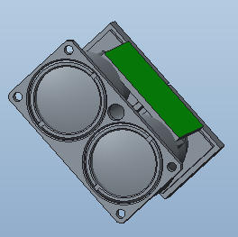
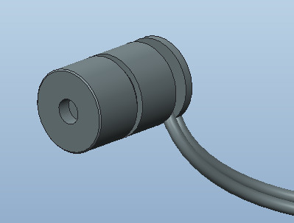
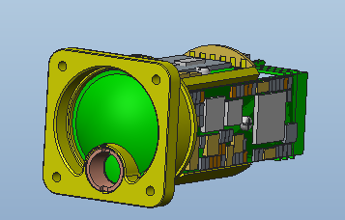
三、激光结构设计
3.1激光分类
按作用形式分：
a)激光管：指示观测画面中的某一个特定目标。
b)激光测距模组：观测设备在观测过程中执行测距功能，获取相应的距离信息。
激光管
激光测距模块

Slide 13
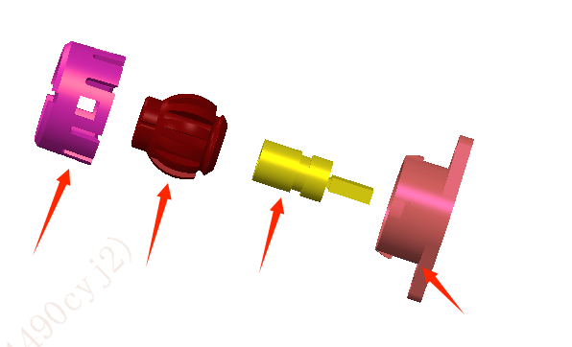
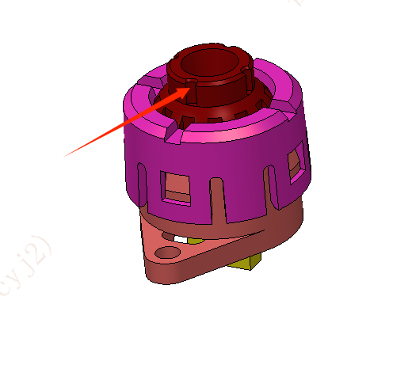
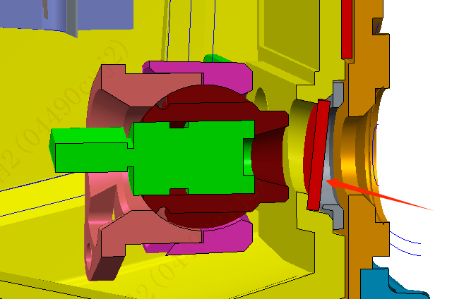
三、激光结构设计
激光管结构设计
1.球体调节式
微调机构主要由激光管、激光压环、球体支架和固定座组成；激光管套上球体支架中，激光压环将两者通过卡扣方式与底座固定，治具调节球体支架，从而调节激光管角度，即可实现激光管微调；结构紧凑，成本低。
球体支架
窗口玻璃
激光压环
球体支架
激光管
底座
注意事项：针对激光指示出现激光分叉的问题，将窗口玻璃的安装角度倾斜5°~6°可改善此问题。

Slide 14
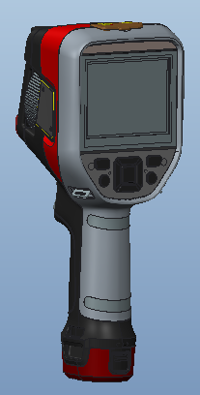
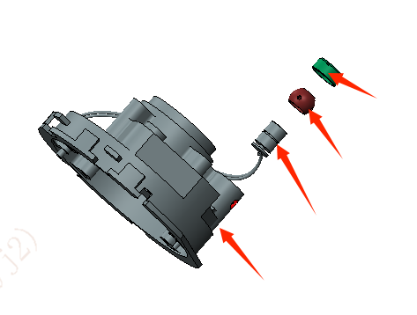
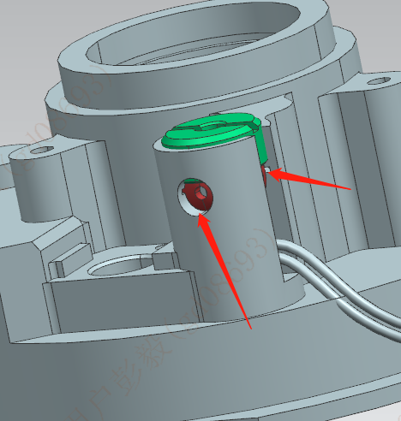
三、激光结构设计
激光管结构设计
2.半球体调节式
微调机构主要由激光管、激光压圈、球体支架和底座组成；激光管套上激光固定块后放入底座，旋入激光压圈，治具调节球体支架，调节激光管角度，即可实现激光管微调。
激光压圈
球体支架
激光管
球体支架
底座
注意事项：此底座及球体支架为金属材质，在进行激光器组件的结构设计时需注意激光管外壳是否导电，外壳导电易造成短路现象，建议在进行激光器组件结构设计时多与硬件沟通。

Slide 15
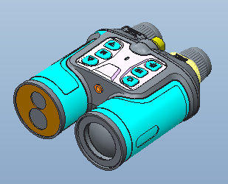
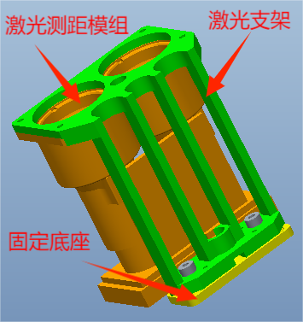
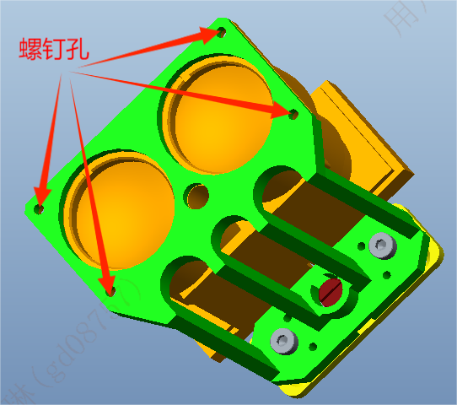
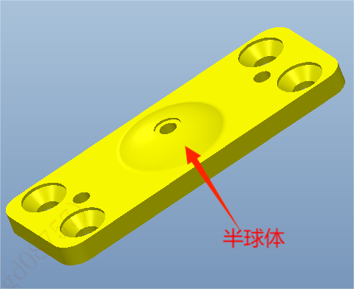
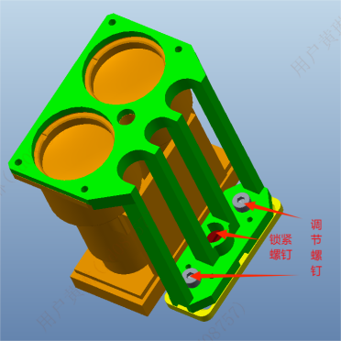
三、激光结构设计
激光测距模块微调机构设计
1.半球底座调节式
微调机构主要由激光测距模块、激光支架、固定底座、紧定螺钉及调节螺钉组成；将激光测距模块与激光支架固定，固定底座是一个半球体，通过两颗调节螺钉调节激光支架方向，从而调节激光测距模组的角度，最后点胶固定，即可完成激光测距模组的角度调节。

Slide 16
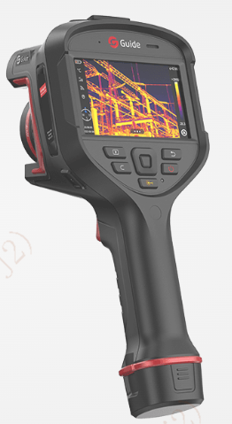
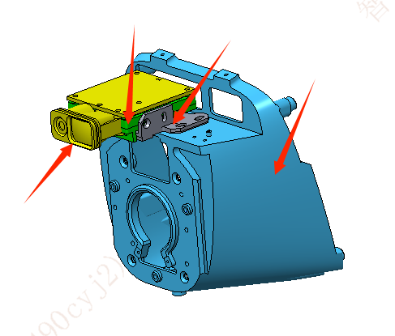
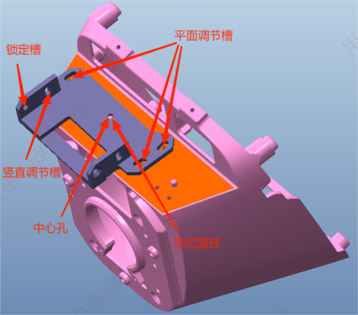
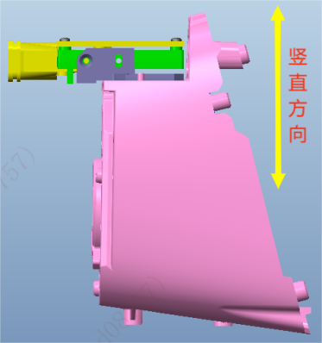
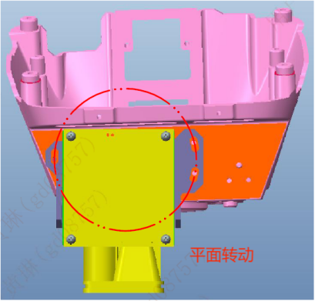
三、激光结构设计
激光测距模块微调机构设计
2.支架调节式
微调机构主要由激光测距模块、激光支架、调节支架、机身等组成；将激光测距模块与激光支架固定，将激光支架与调节支架做竖直方式微调设计，调节支架与机身做平面转动微调设计。
激光支架
调节支架
机身
激光测距模块

Slide 17
四、快门选型及结构设计
4.1快门选型的基本要求
在快门窗口（快门叶片）的中心轴和红外镜头光轴中心一致的条件下
全开时叶片不能遮挡光线，在闭合时要完全遮挡光线。
4.2 快门的相关指标
红外热像产品在系统设计过程中就需要考虑和快门相关的技术指标，例如：
整机寿命<<快门寿命，那么需要选型快门时对寿命的指标考量；
快门动作时无异响 ，快门作动噪音指标要小于整机产品的噪音要求。
枪瞄产品的使用场景具有冲击大的特点，快门的冲击可靠性要高于整机。
快门动作时无异响 ，快门作动噪音指标要小于整机产品的噪音要求。
快门的抗磁性，快门冲击，振动；

Slide 18
四、快门选型及结构设计
4.3 快门位置
沿光轴方向，快门有镜前、镜中、镜后安装位置。
镜前安装（远离探测器）：推荐测温产品采用该安装位置形式。
镜中安装（镜头组内）：推荐测温产品采用该安装位置形式。
快门位置
镜后安装（靠近探测器）：考虑到测温上对快门非均匀性的影响，快门叶片距离探测器尽量远。
根据经验，在采用金属探测器的测温产品设计中，快门叶片距离探测器窗口最近距离不低于2mm；
针对观瞄产品以及采用晶元、陶瓷探测器的产品，快门叶片距离探测器窗口最近距离不低于1mm；
从装配精度方面考虑，快门组件外壳端面距离探测器窗口要保证足够的安全距离，推荐距离不低于1mm。

Slide 19
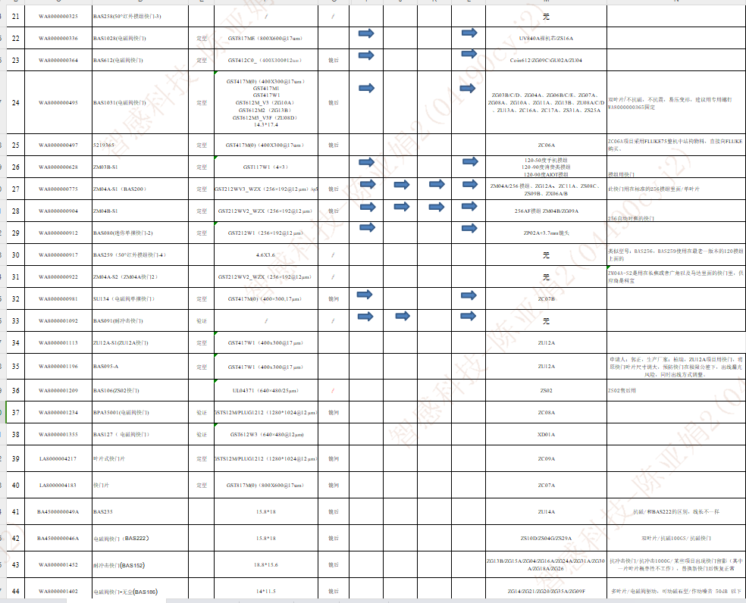
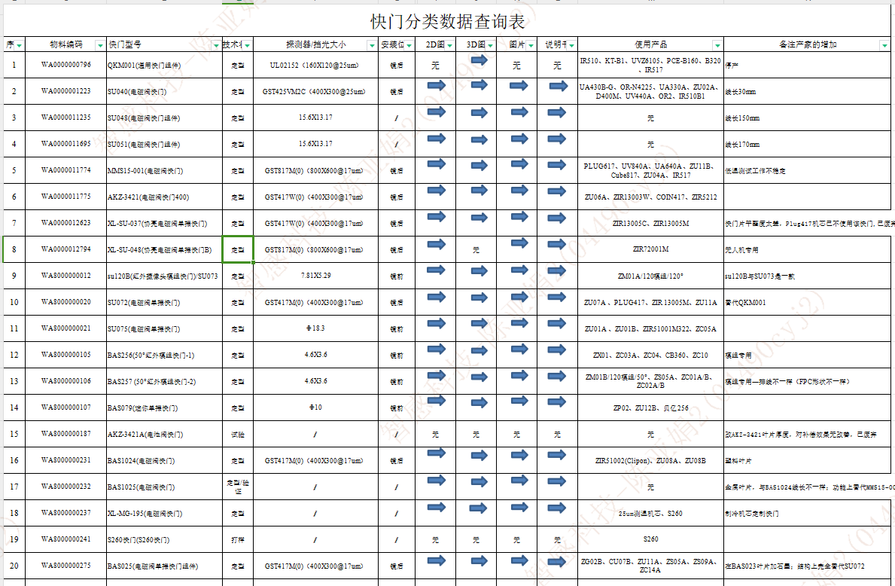
四、快门选型及结构设计
目前公司快门型号

Slide 20
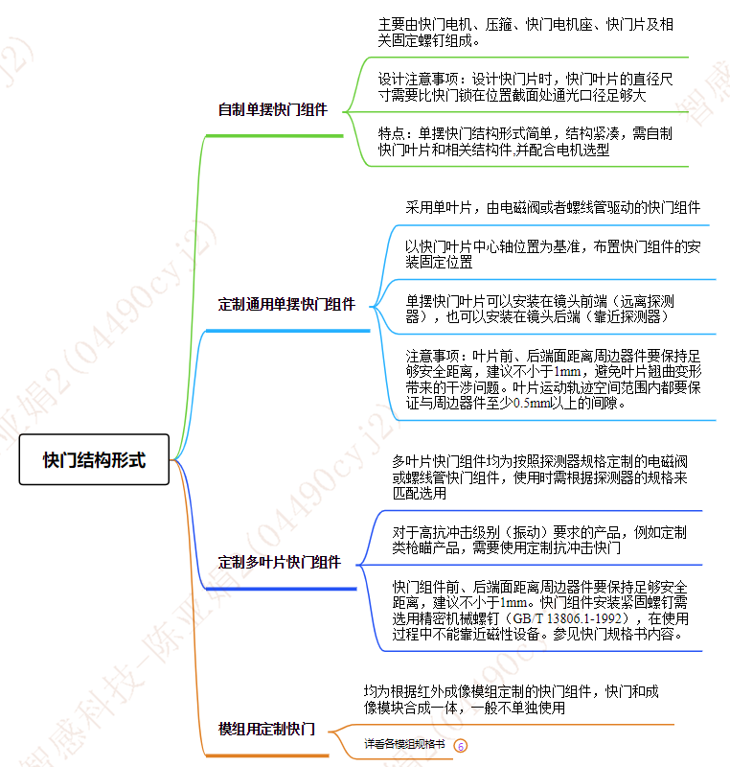
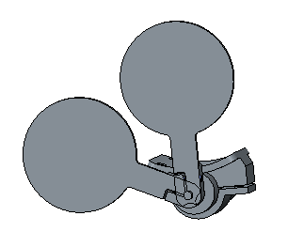
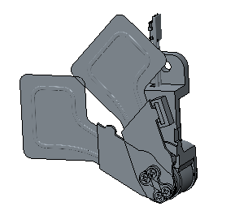
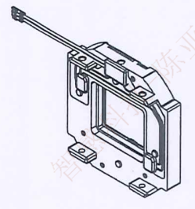
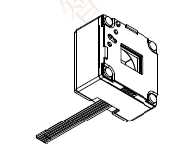
四、快门选型及结构设计
4.4 快门分类:

Slide 21
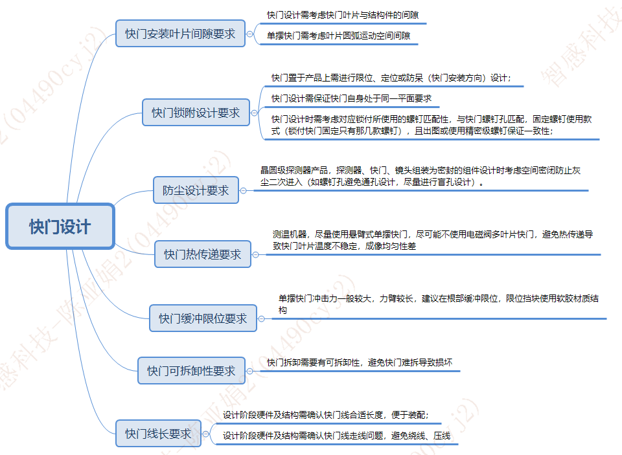
四、快门选型及结构设计
4.5 快门设计注意事项：
从快门安装叶片间隙、快门锁附及受力要求、防尘设计要求、热传递要求、快门缓冲限位要求、快门可拆卸性要求、快门线长要求等七个方面来对快门选型以及应用做要求。

Slide 22
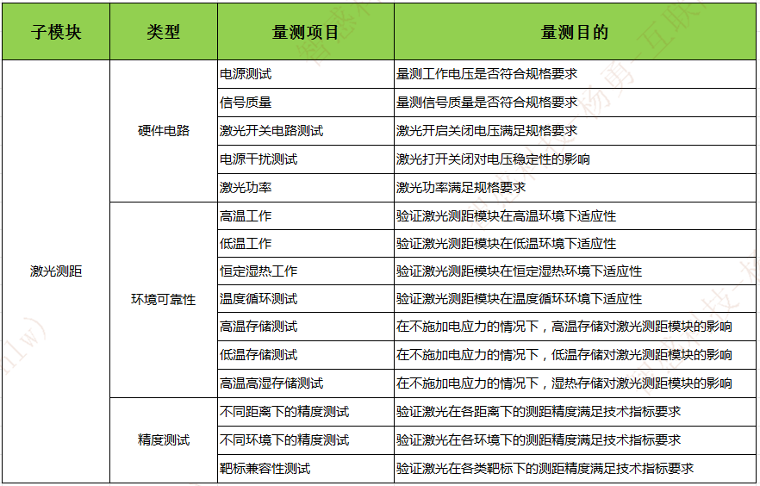
五、激光测距测试方案
激光测距测试方案：
主要为两大块：
白盒--硬件电路测试
黑盒--环境可靠性测试
软测--精度测试、兼容性测试

Slide 23
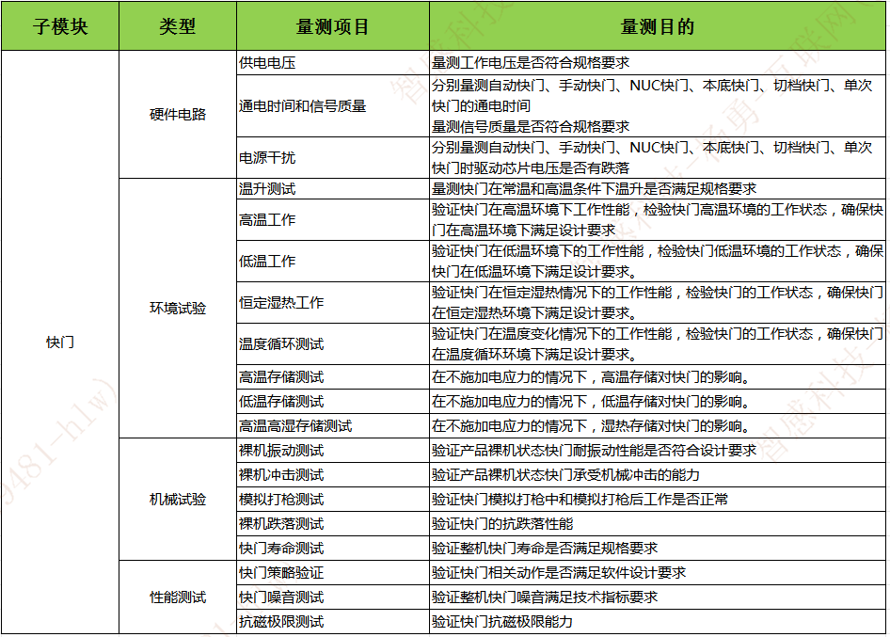
六、快门测试方案
快门测试方案：
主要为四大块：
白盒--硬件电路测试
黑盒--环境可靠性测试
黑盒--机械可靠性测试
黑盒--性能测试

Slide 24
六、快门测试方案
测试——快门常见问题
白盒
1. 快门供电电压低于门限要求，硬件调整快门电压；
2. 快门通电时间不满足要求，ASIC调整快门通电时间；
3. 打快门时过冲，硬件更改快门滤波电容容值；
黑盒--环境可靠性测试
1. 高温工作测试快门超温卡死问题，新增测温档位，降低快门温；
2. 高温高湿存储测试快门卡死，更换快门材质；
3. 低温工作测试快门卡死，抬高快门驱动电压；
黑盒--机械可靠性测试
1. 打枪时快门损坏，更换抗冲击快门；
2. 包装跌落快门损坏，更换快门；
黑盒--性能测试
1. 快门噪音超标，更换静音快门‘
2. 快门抗磁性能差，更换抗磁快门，更换快门锁定方式；

Slide 25
七、嵌入式平台图像算法加速与优化
7.1算法优化流程
算法优化参考流程如下图所示:
1．算法优化基本原则 A 等效原则：优化前后程序实现的功能一致；
B 有效原则：优化后要比优化前运行速度快或占用存储空间小，或二者兼有；
C 经济原则：优化程序要付出较小的代价，取得较好的结果。
2.算法性能评估指标
综合性能测试评估基本指标：时间，内存，CPU占用率，功耗
函数优化大致方向： A消除冗余计算 B消除，优化选择，跳转分支 C低效率函数优化 D内存访问效率优化

Slide 26
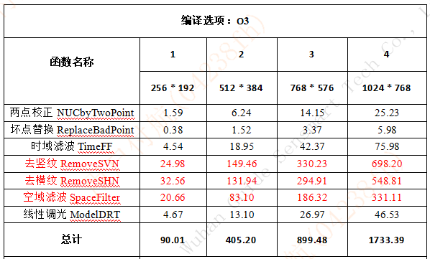

7.2 算法性能摸底
1，算法优化遵循抓大放小的原则。首先把算法的整个流程执行一遍，然后根据每个函数的实际运行时间来判断是否需要优化。重点对运行时间长的函数进行优化，对于耗时较短的函数不予处理。 2，算法性能摸底 设计两组实验。第一组编译器开启三级优化选项，第二组编译器同时打开三级优化和NEON加速选项。通过对两组实验中函数的执行时间来判断那些函数需要被重点优化。

Slide 27

7.2 算法性能摸底
结果分析：
1，通过测试数据来看可以发现整个算法流程中时间消耗最长的函数是去竖纹，去横纹，空域滤波。 2，开启NEON后并没有看到算法性能得到了实质性的提升，说明原始图像处理算法的实现代码耦合性强，复杂度较高，编译器对于代码中的复杂逻辑语句的识别率较低，需要进行代码分析，手动优化，以提升编译优化效率。 3，从目前单帧运算时间来看，现有算法在不同分辨率的测试数据下单帧时长均高于50ms，不能达到实时处理水平。

Slide 28

平台资源简介
固定点灰度滤波函数优化

Slide 29

7.3 代码级优化
1，固定点灰度滤波函数优化 代码分析发现该函数的主循环中同时出现了两次条件判断、求取绝对值、多次算术运算等语句，这对编译器来讲是极其不友好的。为了简化循环逻辑，减少条件判断，需要对该主循环结构进行拆分。代码中应用到了滑窗运算，采用了4层for循环，循环体较深，且未指明循环次数，所以需要对内部循环指明循环次数。下面以1024*768大小的分辨率图像作为测试数据，对固定点灰度滤波函数从个角度进行代码级优化，并测试实验：
从上述测试结果来看，经过两次代码级优化，执行时间减半，证明该方法是有效的。

Slide 30



7.3 代码级优化
将去竖纹，去横纹，空域滤波函数单独分析得到如下数据：

Slide 31

7.3代码级优化
通过上述优化措施，算法整体性能均提升一倍以上。在256*192分辨率下单帧运算时间降至45ms左右，可以达到实时处理状态，说明以上优化方式有效。

Slide 32





Slide 33

7.4 NEON优化
1.NEON概述
ARM NEON 可以提升计算机视觉等计算密集型程序的性能，编译器可以将 C/C++ 代码自动转换为 NEON 指令。但是想要有更好的性能还是需要手工编写 NEON 代码，熟练掌握 NEON 指令是第一步。
Armv8-A 的执行状态可以分为 AArch64 和 AArch32 两种状态。
•AArch64 是 64 位执行状态，支持 A64 指令集。
•AArch32 是 32 位执行状态，支持 T32 和 A32 指令集，同时 AArch32 与 AArch64 中一些的功能保持一致，而且 AArch32 兼容 Armv7-A。
ARMV8 支持浮点类型的除法向量操作，这是ARMV7所没有的。另外AArch64还支持double类型的操作。
Armv9-A 是 arm 当前最新的指令架构，Armv9-A 除了向前兼容 Armv8-A，在性能计算上有了很大的提升，主要表现在安全、AI 以及改进矢量扩展（SVE2）和 DSP 能力。

Slide 34

7.4 NEON优化
AArch64 有 32 个 128bit 的向量寄存器
AArch32/Armv7 有 16 个 128bit 的向量寄存器

Slide 35


7.4 NEON优化

Slide 36

7.4 NEON优化
intrinsics指令分类

Slide 37

7.4 NEON优化
2.NEON编程
SAD(sum of absolute difference) 运算可以使用 NEON 指令来加速。
首先使用vabd做差的绝对值计算。
然后使用vdot将上面的结果做累加。
// 初始化 v_sum 和 v_c1
uint32x4_t v_sum = vmovq_n_u32(0);
uint8x16_t v_c1 = vmovq_n_u8(1);
// v_src0, v_src1为两幅图的输入
// 将做差的绝对值计算
uint8x16_t v_abd_res = vabdq_u8(v_src0, v_src1);
// 做 vdot操作
v_sum = vdotq_u32(v_sum , v_abd_res, v_c1);
...
// 将最后的结果累加
uint32_t res = vaddvq_u32(v_sum);
ri = |ai - bi|
si+=(ri*ci)

Slide 38


7.4 NEON优化
UV通道下采样
输入是u8类型的数据，通过邻近的4个像素求平均，输出u8类型的数据，达到1/4下采样的目的。我们假定每行数据长度是16的整数倍。算法的示意图和参考代码如下所示。

Slide 39




7.4 NEON优化

Slide 40

7.4 NEON优化
矩阵运算的向量化
v1 = [ 0, 1, 2, 3, 4, 5, 6, 7]
v2 = [ 1, 2, 3, 4, 5, 6, 7, 8]
v3 = [ 2, 3, 4, 5, 6, 7, 8, 9]
result_v = (v1+v2+v3)/3

Slide 41
7.4 NEON优化
基于NEON的加速效果
通过以上图表数据，可以看到使用NEON指令集进行算法编程优化后，在ARMv7和ARMv8芯片平台上均取得了明显的加速效果。部分算法效率提升一倍。

Slide 42

7.4 NEON优化
测试平台：海思3516CV500 双核 ARM Cortex-A7@ 900MHz 测试数据：256*19216bit红外Y16数据 测试条件：开启去竖纹算法开启空域滤波算法开启图像增强算法
测试算法 | CPP | NEON
处理时间 | 39.2ms | 19.35ms
CPU占用率 | 49.9% | 25.1%
功耗 | 4.86V0.12~0.14A | 4.86V0.11~0.14V
通过以上实验可以看到，开启NEON加速后，图像单帧处理时间由75.9ms降为43.26ms帧率由13.2提升到22.7，CPU占用率由49.9%降到25.1%，从视频效果也可以看出加速后的图像相交加速前更加流畅，没有顿挫感。

Slide 43
7.4 NEON优化
NEON加速实际效果与理想状态的差距
1 红外算法大部分的处理数据都是Y16，一个向量最多处理8个数据
2 需要考虑Y16数据乘加，累加运算溢出
3 指针数据加载，存储，类型转换都需要额外的开销
4 部分代码需要NEON指令与C代码进行混编
5 Y16数据查表操作只能由C语言实现

Slide 44

Thanks!
武汉高德智感科技有限公司
Wuhan Guide Sensmart Tech Co.,Ltd.
湖北省武汉市东湖开发区光谷大道黄龙山南路6号，430205
No.6 Huanglongshan South Rd,Wuhan,430205,P.R.China

